Slide 1
Quand l’expression des sentiments permettent aux compositeurs de revendiquer leur appartenance à une nation.
Musique, création de nation et expression des sentiments.
séance 5 : Organiser la phrase musicale

Slide 2

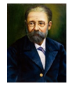


Slide 4
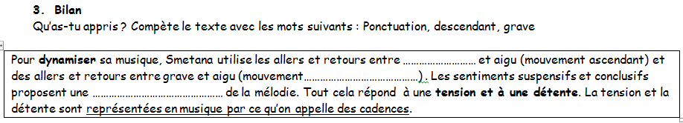
grave
descendant
ponctuation

Slide 5
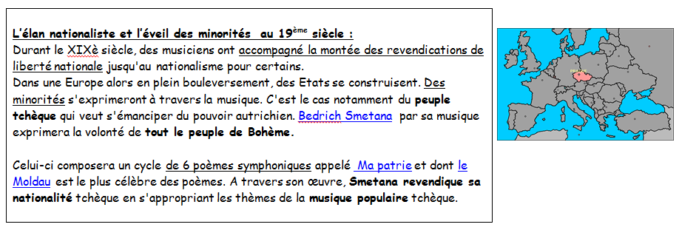

Slide 6
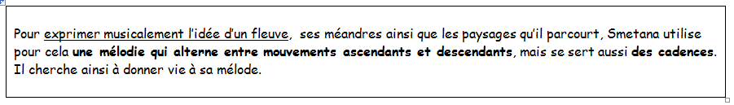

Slide 7
